Slide 1
Прикметник

Slide 2
Хвилинка каліграфії :
Ооо ось он то ом ов

Slide 3
Серед трав, кущів, калюж
В’ється стрічка, наче вуж,
Не плазує, не іде,
А усіх кудись веде.

Slide 4
Гра «Який? Яка? Яке? Які?»

Slide 5
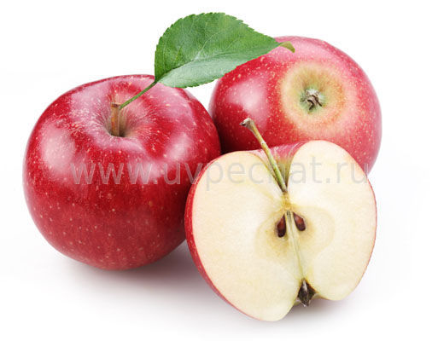

Slide 6
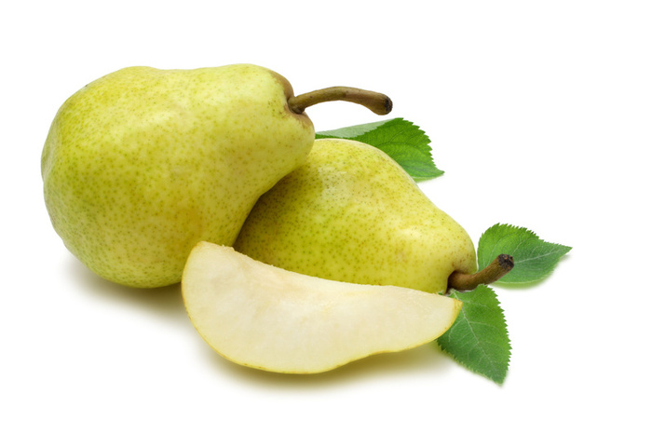

Slide 7
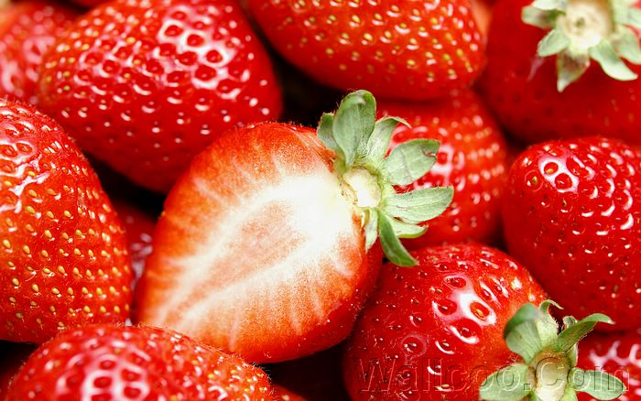

Slide 8
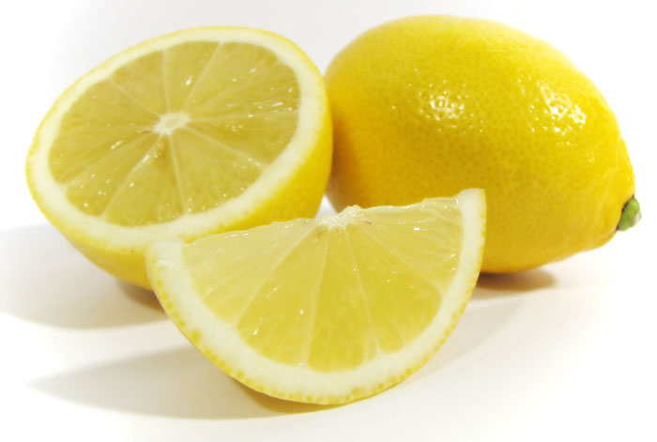

Slide 9
Миколка написав твір. Ось він.
Ліс. ... вечір. У ... ... кожухах сплять ялинки. ... замети вкрили ... пеньки та ... листя. Скоро ... вовчі очі виглянуть із ... хащі.

Slide 10
На зеленому горбочку,
У вишневому садочку,
Притулилася хатинка,
Мов маленька я дитинка.
Леся Українка

Slide 11
Ніжна, мила, світанкова,
Ясна, чиста, колискова,
Мелодійна, дзвінкочута,
Дивна, радісна, співуча,
Лагідна, жива, казкова,
Красна, чарівна, шовкова,
Найдорожча, добра, власна,
Мудра, сонячна, прекрасна,
Солов’їна, барвінкова
Українська мова!

